Slide 1
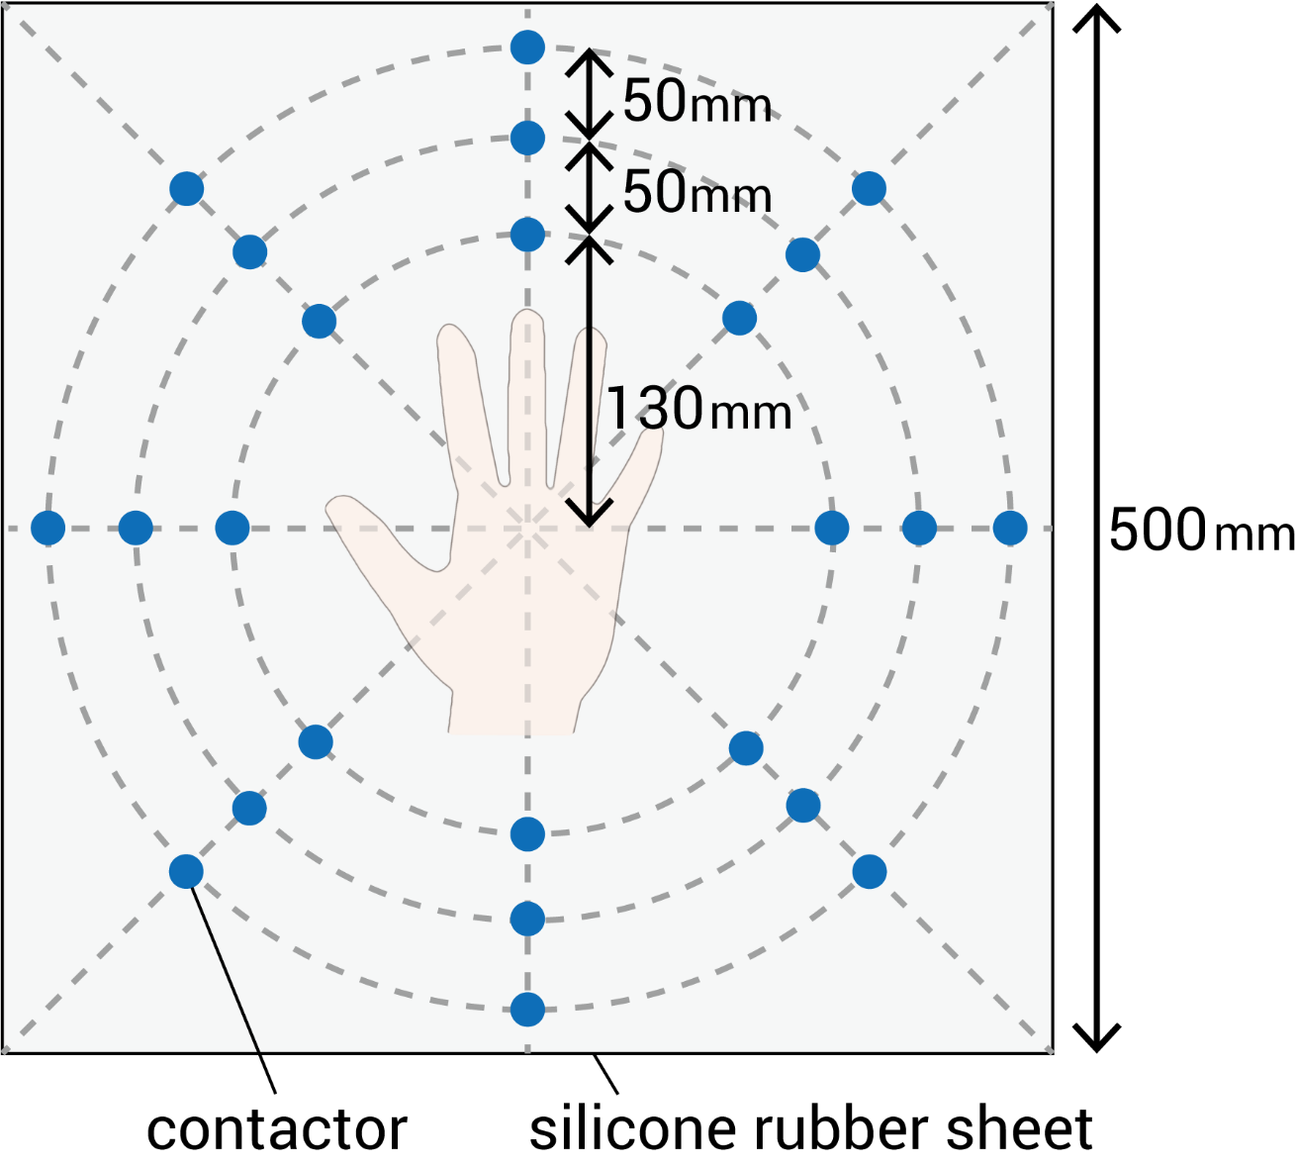
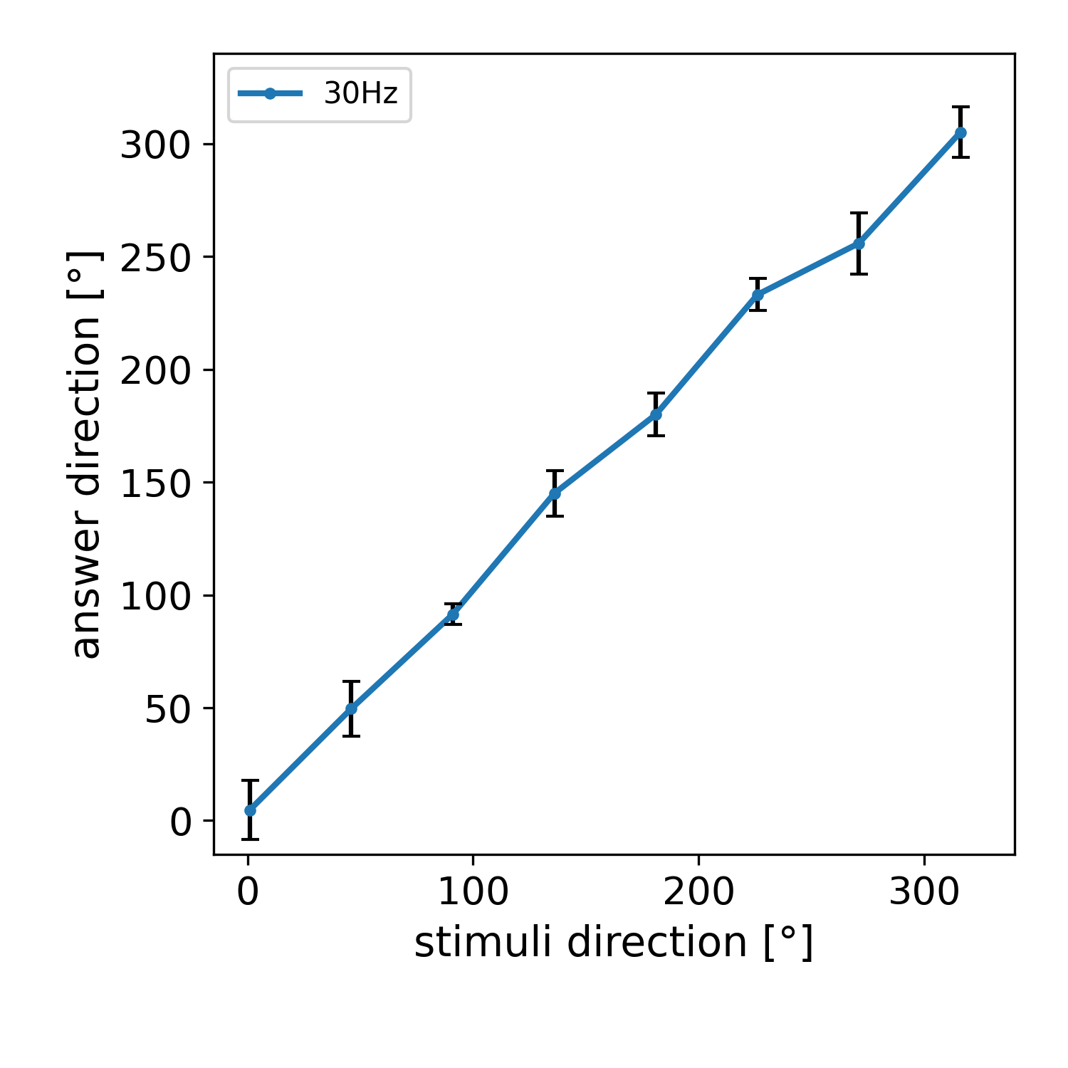
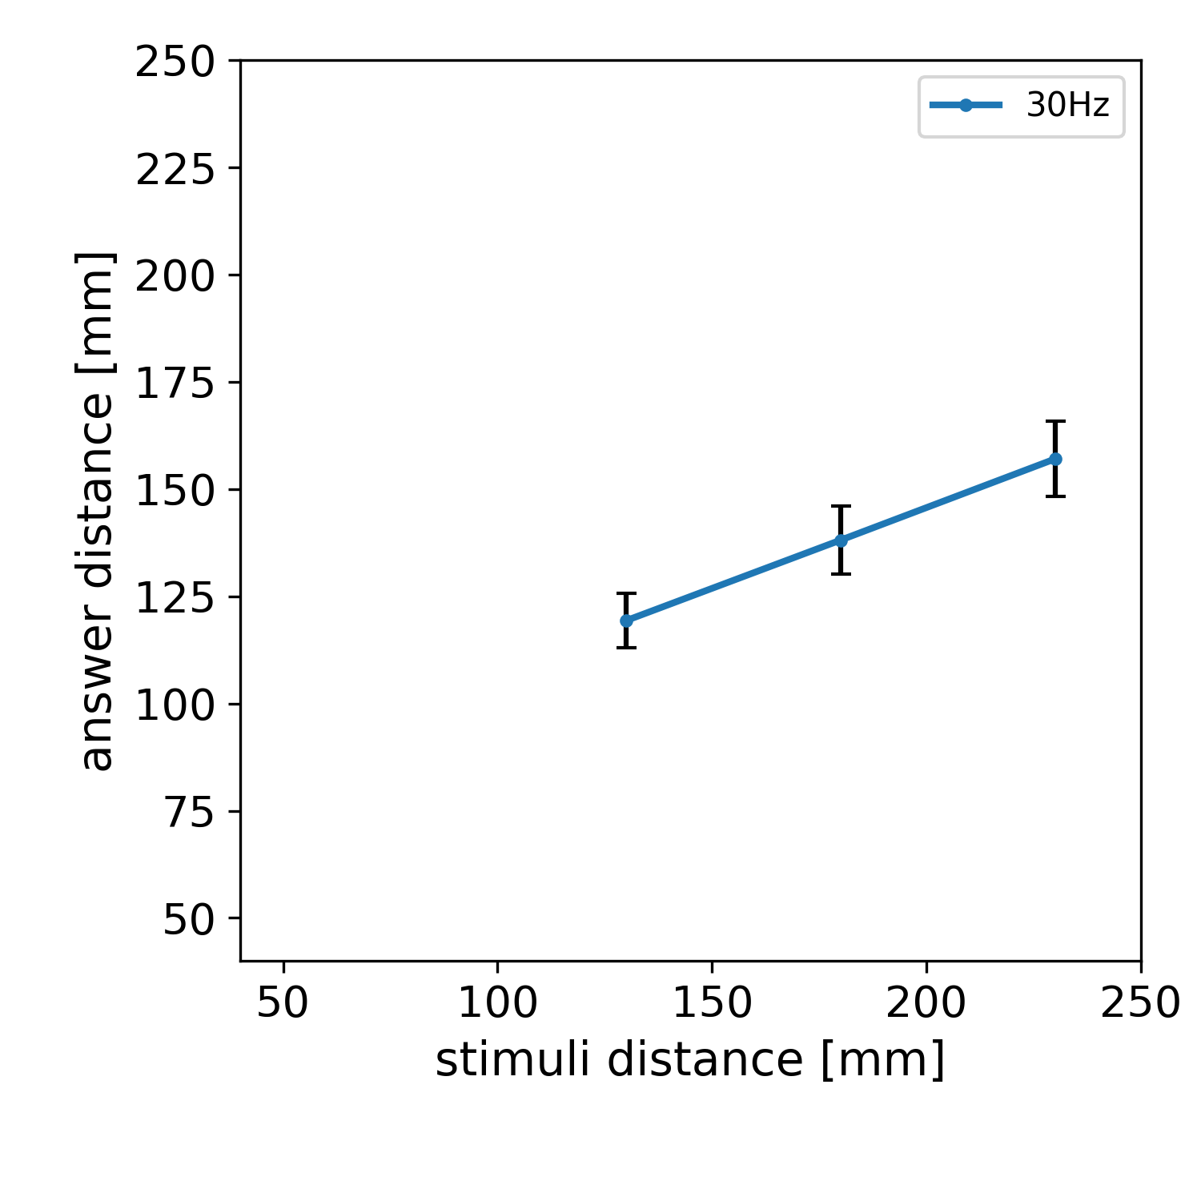
刺激レイアウト
刺激方向に対する認識方向
刺激距離に対する認識距離
※全被験者の手の縦・横のサイズの平均値の半分
手の 内側
手の 外側
認識方向 [°]
認識距離 [mm]
※エラーバーは95%CI
※エラーバーは95%CI
刺激方向 [°]
刺激距離 [mm]
24箇所にインパルスを提示 （刺激距離：3パターン 刺激方向：8パターン）
振動源の方向推定 の正確度は比較的高い
振動源の距離推定の正確度は低い (距離に応じて過小評価)

